Slide 1
递推算法
主讲人-周鹏

Slide 2
递推问题分类
Fibonacci 数列问题
平面分割问题
Catalan数列问题
组合数学问题

Slide 3
递推问题求解步骤：
1、假设求解n阶段为f[n],从后往前推导得出f[n]可由前面哪些阶段得出，即逆推。反之则顺推。
2、找出边界条件，如递推关系f[i] = f[i- 1] + 3;初始即f[0] = 1,为边界条件

Slide 4
Fibonacci 数列问题
问题I:
有一对兔子，从出生后第三个月起每个月都生一对兔
子，小兔子长到第3个月后每月又生一对兔子，假如
兔子不死，问以后每个月的兔子总数为多少对？
【问题分析】：
设f(n)为第n个月兔子的总数。
第n个月的兔子总数为，新生的+上个月的兔子，到第n个月能生兔子的小兔为f(n - 2)个兔子。
f(n) = f(n - 1) + f(n - 2)

Slide 5
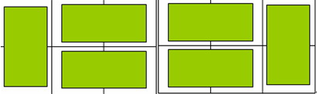
Fibonacci 数列问题
问题II:
在2×n的一个长方形方格中,用一个1× 2的骨牌铺满方格,输入n ,输出
铺放方案的总数.
【问题分析】：
设f(n)为2xn的方案总数。
f(n)可以通过两个方式到达，即f(n - 1) 和 f(n - 2)
f(n) = f(n - 1) + f(n - 2)

Slide 6
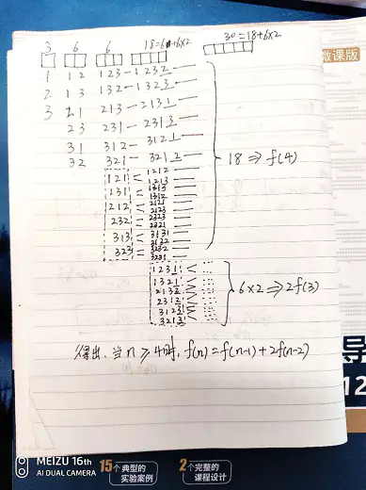
Fibonacci 数列问题
练习题：
1、一顽猴在一座有n级台阶的小山上爬山跳跃，猴子上山一步
可跳1级，或3跳级，试求上山的n级台阶 有多少种不同的走法？
2、有n级台阶，步有m种跨法，分别为x1,x2,...,xm.求跨上n级台阶总
的跨法数f(n)
3、有排成一行的ｎ个方格，用红(Red)、粉(Pink)、绿(Green)三色
涂每个格子，每格涂一色，要求任何相邻的方格不能同色，且首尾两格
也不同色．求全部的满足要求的涂法.
4、JDFZ1064: 打倒美国帝国主义

Slide 7
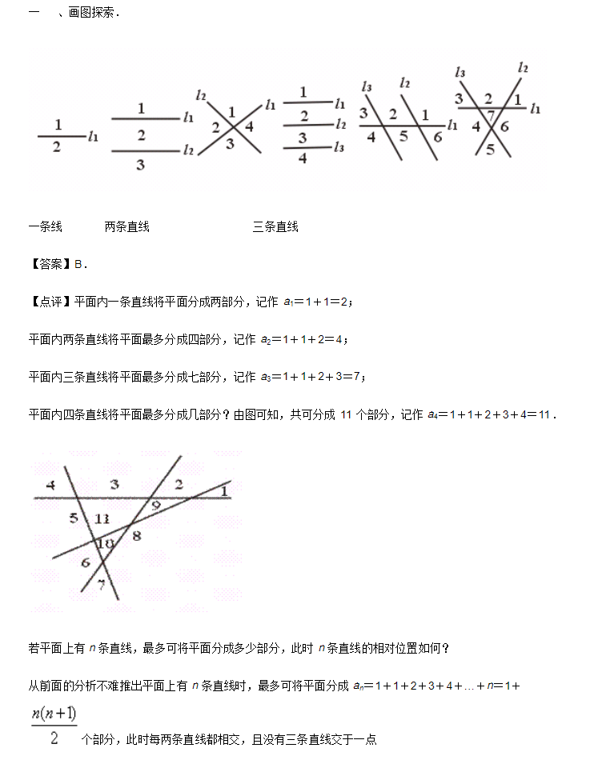
平面分割问题
问题I:
n条直线最多能把平面分成多少区域 ?
【问题分析】：
设f(n)为n条直线把平面分割成的区域个数，分析问题中每增加一条直线时，平面增加了多少区域，画图可知，每增加一条直线，新增加的平面数为新增加直线被分成段数总和。
f（n）=f（n-1）+n,f(n) =n(1 + n)/2 + 1

Slide 8
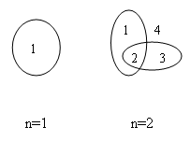
平面分割问题
问题II:
有n条封闭曲线画在平面上，而任何两条封闭曲线恰好相交于两
点，且任何三条封闭曲线不相交于同一点，求这些封闭曲线把平
面分割成的区域个数。
【问题分析】：
设f(n)为n条封闭曲线把平面分割成的区域个数。由I问题可知,n条曲线被前n-1条曲线分割成2(n-1)段弧线，而每一条弧线就会把原来的区域一分为二，即增加一个区域，所以共增加2(n-1)个区域.
f（n）=f（n-1）+2(n-1),f(n) = n^2 – n + 2

Slide 9
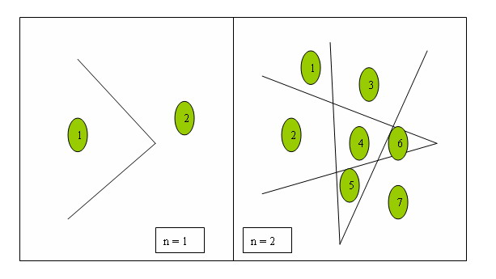
平面分割问题
问题III:
平面上有n条折线，问这些折线最多能将平面分割成多少区域?
【问题分析】：
设f(n)为n条折线把平面分割成的区域个数。
由I、II问题可知,n条曲线被前n-1条折线分割成2(2(n-1) +１)段，而每
段就会把原来的区域一分为二，即增加一个区域，所以共
增加2(2(n-1) +１)个区域，但是汇聚于顶点的两个线段增加一个区域
f(n)=f(n-1)+2(2(n-1) + 1) - 1

Slide 10
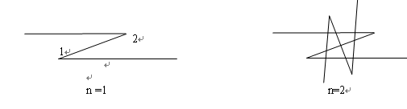
平面分割问题
问题IV:
一个‘z’形曲线可以把一个平面分割成2部分。如图所示。求n个‘z’
形曲线最多能把平面分割成多少部分。
【问题分析】：
设f(n)为n条‘z’形曲线把平面分割成的区域个数。第n个‘z’后，单独考虑
第n个‘z’的3条边，每一条边和前面的n-1个‘z’共有3（n-1）个交点，即这条边被分成3（n-1）+1部分，所以增加3（n-1）+1个区域，3条边共增加3（3（n-1）+1）个区域。但是第n个‘z’本身有2个交点，故少了2个区域，所以实际增加了3（3（n-1）+1）-2个区域。
f（n）=f（n-1）+ 3（3（n-1）+1）-2

Slide 11
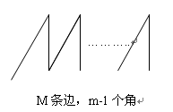
平面分割问题
练习题：
平面上有n条形如下图折线，问这些折线最多能将平面分割成多少区域?
f（n）=f（n-1）+m（m（n-1）+1）-（m-1）

Slide 12
练习题
hdu2044~2050
JDFZ1177~1180
JDFZ1299
JDFZ1373
JDFZ2169
JDFZ1536
JDFZ1787

Slide 13
Catalan数问题
数列
1, 1, 2, 5, 14, 42, 132, 429, 1430, 4862, 16796, 58786
208012, 742900 ……
令h(0)=1,h(1)＝1,catalan数满足递归式：
h(n)= h(0)*h(n-1)+h(1)*h(n-2)+h(n-1)h(0) (其中n>=2)
另类递推：h(n)=h(n-1)*(4*n-2)/(n+1)

Slide 14
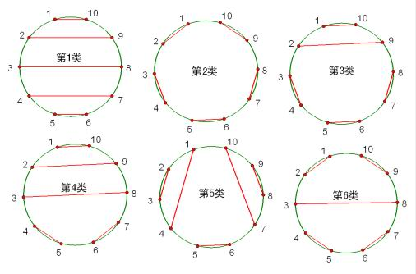
Catalan数问题
问题I:
在圆上选择2n个点，将这些点成对连接起来使得所得到的n条线
段不相交的方法数？
【问题分析】：

Slide 15
Catalan数问题
问题I:
【问题分析】：
以其中一个点为基点，编号为0，然后按顺时针方向将其他点依
次编号。那么与编号为0相连点的编号一定是奇数，否则，这两
个编号间含有奇数个点，势必会有个点被孤立，即在一条线段的
两侧分别有一个孤立点，从而导致两线段相交。设选中的基点为
A，与它连接的点为B，那么A和B将所有点分成两个部分，一部
分位于A、B的左边，另一部分位于A、B的右边。然后分别对这
两部分求解即可。
设问题的解f(n)，那么f(n) = f(0)*f(n-2) + f(2)*f(n-4) + f(4)*f(n-6) +
......f(n-4)*f(2) + f(n-2)*f(0)。f(0)*f(n-2)表示编号0的点与编号1的点
相连，此时位于它们右边的点的个数为0，而位于它们左边的点为2n-2
。依次类推。
f(0) = 1, f(2) = 1, f(4) = 2。结合递归式，不难发现f(2n) 等于h(n)。

Slide 16
Catalan数问题
问题II:
n对括号有多少种匹配方式？
【问题分析】：
n对括号相当于有2n个符号，n个左括号、n个右括号，可以设问题的解
为f(2n)。第0个符号肯定为左括号，与之匹配的右括号必须为第2i+1字
符。因为如果是第2i个字符，那么第0个字符与第2i个字符间包含奇数个
字符，而奇数个字符是无法构成匹配的。
通过简单分析，f(2n)可以转化如下的递推式 f(2n) = f(0)*f(2n-2) +
f(2)*f(2n - 4) + ... + f(2n - 4)*f(2) + f(2n-2)*f(0)。简单解释一下，
f(0) * f(2n-2)表示第0个字符与第1个字符匹配，同时剩余字符分成两个
部分，一部分为0个字符，另一部分为2n-2个字符，然后对这两部分求
解。 f(2)*f(2n-4)表示第0个字符与第3个字符匹配，同时剩余字符分成
两个部分，一部分为2个字符，另一部分为2n-4个字符。依次类推。
假设f(0) = 1，计算一下开始几项，f(2) = 1, f(4) = 2, f(6) = 5。结合递归式，
不难发现f(2n) 等于h(n)。

Slide 17
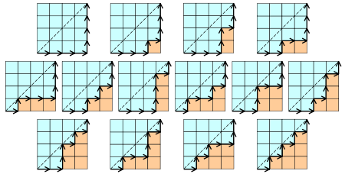
Catalan数问题
练习题：
1、饭后，姐姐洗碗，妹妹把姐姐洗过的碗一个一个放进碗橱摞成一摞
。一共有n个不同的碗，洗前也是摞成一摞的，也许因为小妹贪玩而使
碗拿进碗橱不及时，姐姐则把洗过的碗摞在旁边，问：小妹摞起的碗有
多少种可能的方式？
2、圆桌周围有 2n个人，他们两两握手，但没有交叉的方案数
3、n*n的方格地图中，从一个角到另外一个角，不跨越对角线的路径
数。

Slide 18
组合数学问题
问题I:染色问题
用4种不同颜色涂四边形的4个顶点，要求每点染一种颜色，相邻的顶点
染不同的颜色，多少种染色方法？
【问题分析】：
分步计算：
第一步 ：第一个点有4种情况
第二步 ：第二个点有3种情况
第三步 ：第三个点需要分方法讨论 1、可以和第一个点相同，则只有1种可能。
2、不同则有2种可能
第四步 : 如果第三点和第一点相同那么第四点有3种，否则2中
所以答案为 4 * 3 *１* 3 + 4 * 3 * 2 * 2

Slide 19
组合数学问题
练习题1：
用m种不同颜色给n边形的个顶点A1,A2,A3……An染色(其中m, n >= 3，
且为常数)，每点染一种颜色，相邻的顶点染不同的颜色，不同的染色方
法有多少种？
【问题分析】：
题解一：
设不同的染色方法有an种，现在我们来通过合理分布，恰当分类找出递
推关系：
第一步：A1染，有m种染法；
第二步：A2染，有m-1种染法；
同理，A3……An-1染均有m-1种染法，最后染An，如果仅考虑An-1与An
不同色，则仍有m-1种染法，相乘得m(m-1)^(n-1)种染法，但要去掉An
与A1同色的染法数，此时可将A1与An合并看成一个点，得出需要求an-1
的染法，所以有an = m(m-1)^(n-1) - an-1

Slide 20
组合数学问题
练习题1：
用m种不同颜色给n边形的个顶点A1,A2,A3……An染色(其中m, n >= 3，
且为常数)，每点染一种颜色，相邻的顶点染不同的颜色，不同的染色方
法有多少种？
【问题分析】：
题解二：
设不同的染色方法有an种，现在我们来通过合理分布，恰当分类找出递
推关系：
第一步：如果A1与An-1不同，在A1 与 An-1 之间插入一个颜色
(m - 2)an-1种。
第二步：如果A1与An-1相同,那么相当于把An-2一分为二，我们的选择为
(m - 1)an-2.
所以有an = (m-2) an-1 + (m - 1) an-2

Slide 21
组合数学问题
问题II:错位排列问题
有n个正整数1，2，3……n，将这n个正整数重新排列，使其中
的每一个数都不在原来的位置上，这种排列称为正整数1，2，3
……n的错排。
例题：五个人排成一列，重新站队时，各人都不站在原来的位置
上，那么不同的站队方式共有多少种？
【问题分析】：
此问题需要分多种情况讨论，我们假设an为n个人的错排种数，
那么很显然a1 = 0，a2 = 1, a3 = ?
1 2 3 三个位置 那么第一个位置不是1的情况有2种，把问题分两
步完成需要乘法原理即2*（第二个位置是1 + 第二个位置不是1
）;第二个位置是1，相当于把剩下一个数进行错排，已知a1 = 0
，第二个位置不是1，相当于把两个数错排，已知a2 = 1,那么
a3 = 2*(a1 + a2) = 2。

Slide 22
组合数学问题
问题II:错位排列问题
我们把人数推广到n个人，即n个人排成一列，重新站队时，各人
都不站在原来的位置上。设满足这样的站队方式有an种，现在我
们来通过合理分步，恰当分类找出递推关系：
第一步：第一个位置不是第一人，有n-1种站法。
第二步：第二个位置的站法又可以分为两类：
第一类，第二个位置恰好是第一个人，则余下位置有an-2个位置
站法；
第二类，第二个位置不是是第一个人，则余下位置有an-1个位置
站法；
由分步计数原理和分类计数原理，我们便得到了数列的递推关系
式：an = (n - 1) * (an -1 + an - 2)

Slide 23
组合数学问题
问题III:传球问题
甲、乙、丙、丁四人相互传球，第一次甲传给乙、丙、丁中的任
一人，第二次由拿球者再传给其他人中任一人，这样共传了四次
，则第四次球仍传回到甲的方法共有多少种方法？
【问题分析】：
第一次有3种传法，第二次有3种传法，第三次有3种传法，第四
次只有1种3 * 3 * 3 * 1 - （第三次传给甲的情况）
（第三次传给甲的情况）的情况相当于进行了 甲乙丙丁进行了3
次传球然后传给了甲，3 * 3 * 1 – (第二次传给甲)
(第二次传给甲)相当于甲乙丙丁进行了两次传球传给了甲
= 3 * 1
3 * 3 * 3 * 1 - （3 * 3 * 1 - （3 * 1）） = 21

Slide 24
组合数学问题
问题III:传球问题
m个人相互进行n次传球，由甲先传，第一次甲传给其他m-1个人中的
任一人，第二次由拿球者再传给其他人中任一人，这样经过n次传球，
最后球仍回到甲手中的传球方法有多少种？
设不同的传球方法共an有种现在我们来通过合理分步，恰当分类找出递
推关系：
第一步进行第一次传球：甲传给其他人，有m-1种传球方法；
第二步进行第二次传球：拿球者把球传给其他人，仍有m-1种传球方法
；同理，第三次、第四次、……、第n-1次传球都有m-1种传球方法，
最后进行第n次传球，由于只能传给甲，故只有一次传球方法，相乘得
(m-1)^(n-1)种传球方法，但要注意第n-1次传球不能传给甲，否则就
不存在第n次传球，因此要去掉第n-1次传球，球恰好传给甲的传球方法
数，这就是由甲先传，经过n-1次传球后球又回到甲手中的传球方法，
显然，这里有an-1种传球方法，所以有递推关
系：an = (m-1)^(n-1) – an-1

Slide 25
组合数学问题
问题IIV:小球放入盒子问题
1、将n个相同的球放到m个不同的盒子
中问:
(1)每个盒子至少有一球的不同放法(n
≥ m);
(2) 如果允许有空盒子的不同放法;

Slide 26


组合数学问题
问题IIV:小球放入盒子问题
【问题分析】：
(1)我们可以采用挡板法，在n-1个空中，插入m-1个挡板即满足
(2)我们可以把问题转化为上问题的形式，在每个盒子中添加1球
即添加m个球，那么我们的问题就变成了n+m个球，每个盒子至
少有一个球的问题，即

Slide 27
组合数学问题
问题IIV:小球放入盒子问题
2、将n 个不同的球放到m 个相同的盒子
中问：
(1)每个盒子至少有一球的不同放法(n
≥ m)；
(2) 如果允许有空盒子的不同放法；

Slide 28
组合数学问题
问题IIV:小球放入盒子问题
【问题分析】：
(1)我们设n个不同的小球，放到m个相同的盒子方法有f(n)(m)种
由于球不同我们不妨把球进行编号，1、2、3……n，我们让1号球
所放的盒子里面只有一个球，那么剩余n-1个球和m-1盒子重复刚
才动作即f(n-1)(m-1),接下来讨论1号球所在的盒子不是1个球的
情况？？？
我们也许会谈论2,3,4,5等等。考虑是否可以换个思维，我们把1
号球拿出来，那么f(n- 1)(m),再把1号球放到m个盒子中去。有m
种方法。则递推关系：f(n)(m) = mf(n-1)(m) + f(n-1)(m-1)

Slide 29
组合数学问题
(2)我们可以假设把所有球放到1个盒子，2个盒子，3个盒子……
答案则为f(n)(1) +f(n)(2) …+f(n)(m)

Slide 30
组合数学问题
问题IIV:小球放入盒子问题
3、将n 个不同的球放到m 个不同的盒子中
问:
(1) 每个盒子至少有一球的不同放法(n ≥ m)；
(2) 如果允许有空盒子的不同放法；

Slide 31
组合数学问题
问题IIV:小球放入盒子问题
【问题分析】：
(1)只需要在情形2 中(1)的基础上对盒子进行排列即可。因此方案数为m!f[n,m]
(2)的方案数容易计算是m^n

Slide 32
组合数学问题
问题IIV:小球放入盒子问题
4、将 n 个相同的球放到m 个相同的盒
子中问：
(1) 每个盒子至少有一球的不同放法(n ≥ m)；
(2) 如果允许有空盒子的不同放法；

Slide 33
组合数学问题
问题IIV:小球放入盒子问题
【问题分析】
(1)相当于把整数n从小到大划分成m个数，我们令f(n)(m)表示整
数划分m个数的方法，下面我们分情况讨论：
1、假设第一个数是x1 = 1，即x1 + x2 + x3 ……xm = n那么剩下
的数可以表示为f(n-1)(m-1);
2、第一个数x1>=2的时候， 那么我们可以把上述等式可转化为
x1 -1 + x2 - 1 + x3 - 1 ……xm – 1 = n – m;
即f(n-m)(m)
递推关系：f(n)(m) = f(n-1)(m-1) + f(n-m)(m)

Slide 34
组合数学问题
(2)在相当于(1)中的xi>=0,(1)中的xi要求
是xi>=1，那么我们可以设xi’=xi+1;
此时情况和(1)中类似了，即所求答案为
f(n+m)(m)

Slide 35
练习题
JDFZ1072
JDFZ1081
JDFZ2433
JDFZ1183
VIJOS1687

